Slide 1




Mapping Intelligente
Octobre 2025
Présenté par: RAMAMONJISOANIAINA Hasina Fitiavana
Notes:
Bonjour à tous,
Merci au president du juri de m’avoir donné la parole
Je m’appelle Hasina Fitiavana RAMAMONJISOANIAINA, étudiant en Master MBDS, et aujourd’hui j’ai le plaisir de vous présenter mon projet intitulé « Mapping Intelligente », réalisé au sein de l’entreprise Ingenosya.

Slide 2

Présentation de l'entreprise
ENTREPRISE DE SERVICES NUMÉRIQUES
Madagascar
1999
Ingenosya
Domaines d'expertise
Transformation digitale et innovation
Développement web et applications mobiles
Effectif
Intégration de systèmes et Business Intelligence
Plus de 150 ingénieurs spécialisés répartis sur nos différents sites
« Mapping Intelligente » présenté par RAMAMONJISOANIAINA Hasina Fitiavana Octobre 2025
Notes:
Ingenosya est une entreprise de services numériques créée en 1999, avec une présence à Madagascar. Elle accompagne de nombreuses entreprises dans leur transformation digitale, leur développement applicatif, et leurs projets d’intégration et de Business Intelligence.

Slide 3

Question
Automatisation
Rapidité d’exécution
Quelle serait la spécificité de la gestion des données d’une grande entreprise?
« Mapping Intelligente » présenté par RAMAMONJISOANIAINA Hasina Fitiavana Octobre 2025
Notes:
Pour vous mettre dans le bain laisser moi poser une question sur laquel on peut réfléchir
On ne peut pas perdre du temps sur une seule tache
Plus on a le temps
plus on peut se pencher sur d’autre probleme

Slide 4

Contexte et problématique
Plusieurs sites CRM avec différentes conceptions de base de données
Processus manuel
Besoin d'automatisation
Nécessité d'automatiser le mapping entre différents formats de fichiers et bases multisites
« Mapping Intelligente » présenté par RAMAMONJISOANIAINA Hasina Fitiavana Octobre 2025
Notes:
notre entreprise gere plusieurs site CRM avec différentes conceptions de base de données
L’import des fichiers dans la base de données d’un CRM va se faire manuellement, en commancant par le choix des tables.
Tout va donc dépendre de la personne ayant connaissance de la base de données.
Comme l’application est déjà en production et fonctionnel , on ne peut pas se permettre d’uniformiser la conception et risquer d’avoir des bug sur un projet fonctionnel.
Nécessité de créer une application pour d'automatiser le mapping entre différents formats de fichiers et bases multisites

Slide 5

Objectifs du projet
Système centralisé
Tout le monde peut prendre en charge l’import de fichier sans savoir la conception de la base de données
Automatisation complète
Correction automatique des données, mapping vers les tables et gestion des doublons
Garanties de qualité
Assurer une performance optimale, une scalabilité et une cohérence des données importées
« Mapping Intelligente » présenté par RAMAMONJISOANIAINA Hasina Fitiavana Octobre 2025

Slide 6




Plan
Etat de l’art
Etude de l’existant
Solution proposée
Fonctionnalités principales
Démonstration
« Mapping Intelligente » présenté par RAMAMONJISOANIAINA Hasina Fitiavana Octobre 2025

Slide 7
État de l'art
Critères de comparaison
Technologie | Points forts | Limites
NLP | Compréhension sémantique des noms de colonnes | Lourd à exécuter sur gros volume
LLM | Génération de texte | Nécessite un encadrement et des prompts précis
Talend | ETL puissant, interface graphique intuitive | Payant, peu flexible pour le Big Data
Informatica | Très complet et stable | Coût élevé, complexité d’intégration
Apache Spark | Traitement distribué, Big Data, très rapide | Ne comprend pas la sémantique des données
« Mapping Intelligente » présenté par RAMAMONJISOANIAINA Hasina Fitiavana Octobre 2025
Notes:
Le projet repose sur l’automatisation du mapping de fichier vers la base de données.
Pour généraliser le mapping pour tout base il faut donc que l’application comprenne le sens des colonnes que ce soit dans le fichier ou les sens des bases de données.
Il faut aussi qu’il soit facile à intégrer et performant

Slide 8
État de l'art
Critères de comparaison
Formats supportés (CSV, JSON, Excel)
Compréhension sémantique
Scalabilité
Facilité d’Intégration via API
Performance
Coût
« Mapping Intelligente » présenté par RAMAMONJISOANIAINA Hasina Fitiavana Octobre 2025
Notes:
Donc voici 6 critères de comparaison pour bien faire marcher l’application et pour choisir les technologies à utiliser

Slide 9
État de l'art
Une analyse approfondie de trois technologies de pointe gratuites a été réalisée pour identifier
la meilleure approche technique.
Apache Spark
Traitement distribué de gros volume de données en temps réel
NLP avec BERT
Compréhension sémantique avancée des noms et structures de colonnes
LLM Mistral
Génération automatique et intelligente de requêtes SQL contextuelles
Choix technologique : Une combinaison synergique de Spark, NLP et LLM pour maximiser l'intelligence et la performance du système
« Mapping Intelligente » présenté par RAMAMONJISOANIAINA Hasina Fitiavana Octobre 2025
Notes:
On peut choisir plusieurs technologie car la plupart des techno ne respecte pas tout les critères
Technologie de pointe
Par rapport au budget

Slide 10
Étude de l'existant
Modules
Sélection de fichier
Dédoublonnage
Encodage
Validation
Correspondance des colonnes
« Mapping Intelligente » présenté par RAMAMONJISOANIAINA Hasina Fitiavana Octobre 2025
Notes:
L'application CRM existante repose sur le framework Ruby on Rails avec une architecture MVC classique et PostgreSQL comme système de gestion de base de données.

Slide 11

Étude de l'existant
Points forts
Base dynamique
Tables dynamiques
    Dynamic_schema_klasses
    Dynamic_schema
    Dynamic_schema_attributes
  Colonnes dynamiques
    Strings : s0, s1, s2 …
    Floats : f0, f1, f2 …
    Enums : e0, e1, e2 …
    Et ainsi de suite
Scaffolding
Bien contrôlé manuellement
« Mapping Intelligente » présenté par RAMAMONJISOANIAINA Hasina Fitiavana Octobre 2025
Notes:
L'application CRM existante repose sur le framework Ruby on Rails avec une architecture MVC classique et PostgreSQL comme système de gestion de base de données.
Dynamic_schema_klasses : contient les informations sur les tables dynamiques.
• Dynamic_schema : contient les informations sur les schémas des tables
. • Dynamic_schema_attributes : contient les attributs des tables dynamiques.
Les colonnes des tables dynamiques sont nommées de manière générique pour faciliter l’extension du CRM : • Strings : s0, s1, s2 … • Floats : f0, f1, f2 … • Enums : e0, e1, e2 … • Et ainsi de suite

Slide 12
Étude de l'existant
Limitations identifiées
Bases de données multiples et non uniformes
Erreurs humaines fréquentes
Processus d'import entièrement manuel
Base dynamique
Temps de traitement excessivement long
Difficulté de maintenance et évolution
« Mapping Intelligente » présenté par RAMAMONJISOANIAINA Hasina Fitiavana Octobre 2025
Notes:
L'application CRM existante repose sur le framework Ruby on Rails avec une architecture MVC classique et PostgreSQL comme système de gestion de base de données.
Dynamic_schema_klasses : contient les informations sur les tables dynamiques.
• Dynamic_schema : contient les informations sur les schémas des tables
. • Dynamic_schema_attributes : contient les attributs des tables dynamiques.
Les colonnes des tables dynamiques sont nommées de manière générique pour faciliter l’extension du CRM : • Strings : s0, s1, s2 … • Floats : f0, f1, f2 … • Enums : e0, e1, e2 … • Et ainsi de suite

Slide 13









Solution proposée
Architecture du système
Front-end React
Interface utilisateur moderne et réactive
Back-end FastAPI
API Python performante et asynchrone
Apache Spark
Traitement distribué des données massives
PostgreSQL
Stockage relationnel robuste et fiable
Docker + Contabo
Déploiement containerisé et infrastructure cloud
Une architecture multi-tiers qui garantit évolutivité et maintenabilité du système.
« Mapping Intelligente » présenté par RAMAMONJISOANIAINA Hasina Fitiavana Octobre 2025
Notes:
La solution est de créer une application pour gérer les différents système.
Il aura pour architecture

Slide 14





Fonctionnalités principales
Import multi-formats
Support natif des fichiers CSV, JSON et Excel avec détection automatique du format et de l'encodage
Correction intelligente
Suggestions automatiques de corrections avec possibilité d'ajustement manuel pour les cas particuliers
Mapping automatique
Association intelligente des colonnes sources vers les tables et champs de destination appropriés
Analyse de doublons
Statistiques détaillées sur les doublons détectés et estimation des clés uniques dans les données
Validation finale
Prévisualisation complète et validation avant l'exécution définitive de l'import dans la base
« Mapping Intelligente » présenté par RAMAMONJISOANIAINA Hasina Fitiavana Octobre 2025

Slide 15
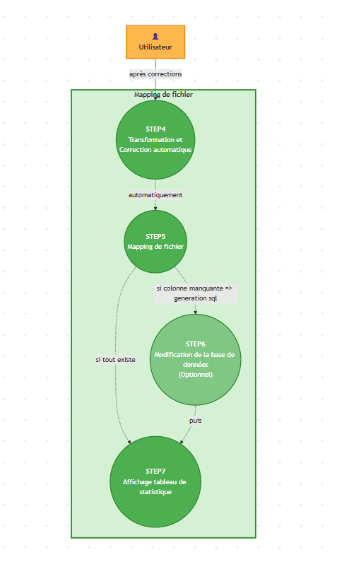
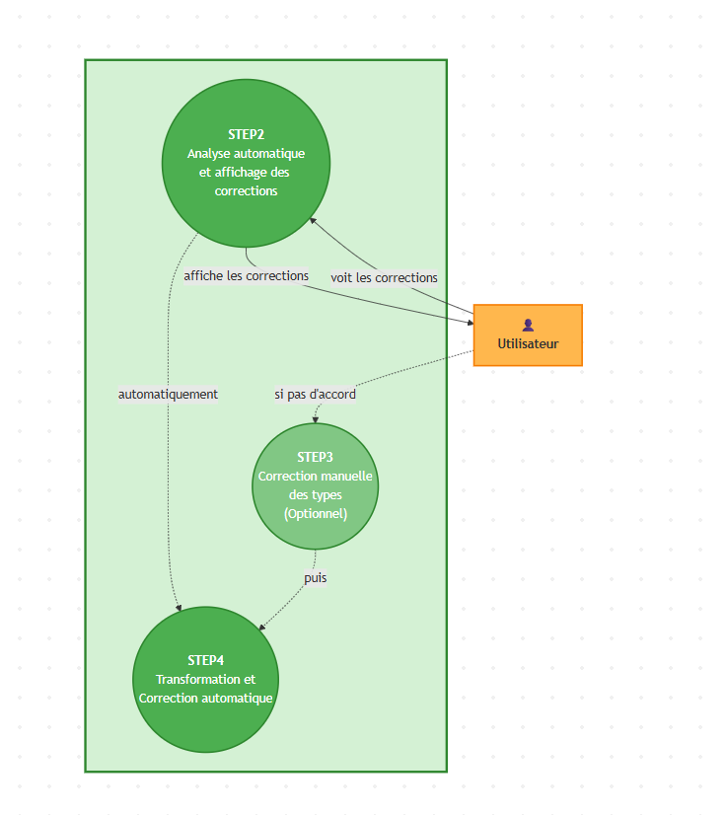
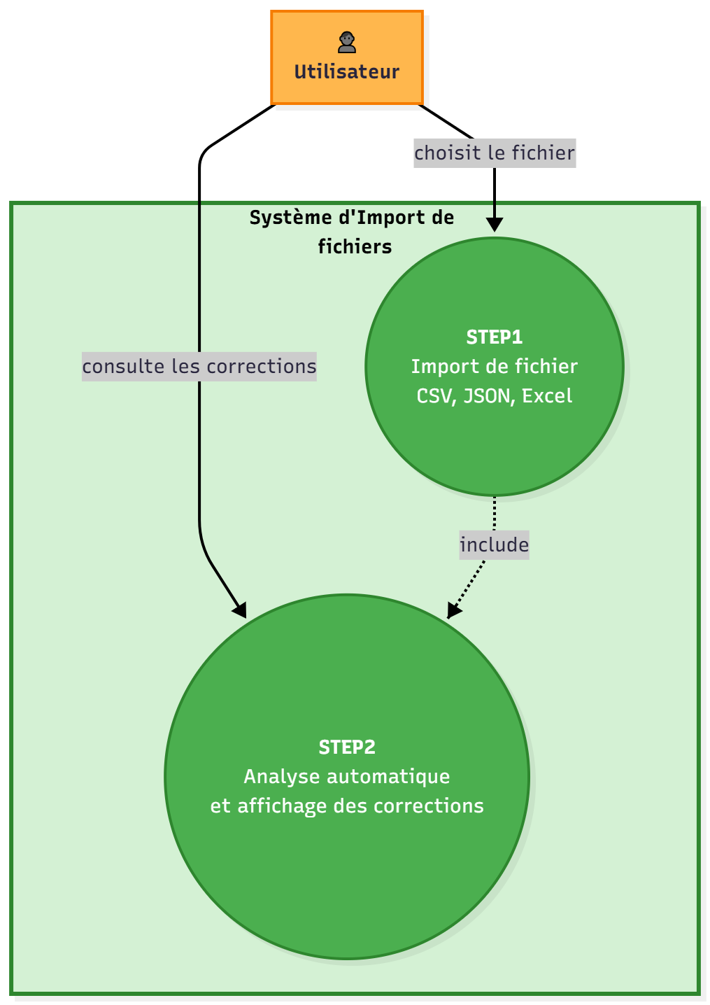
Cas d’utilisation
« Mapping Intelligente » présenté par RAMAMONJISOANIAINA Hasina Fitiavana Octobre 2025

Slide 16
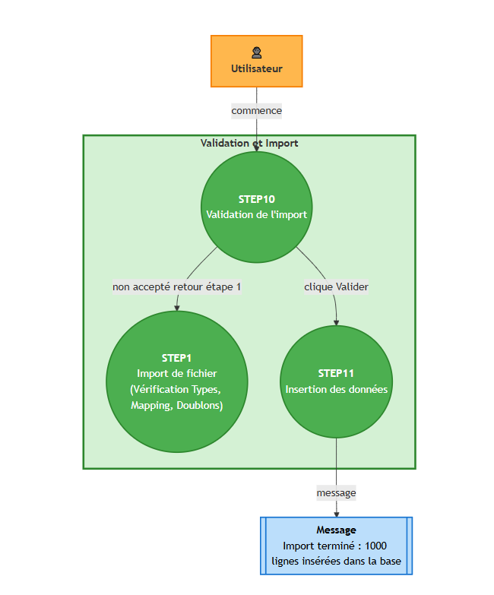
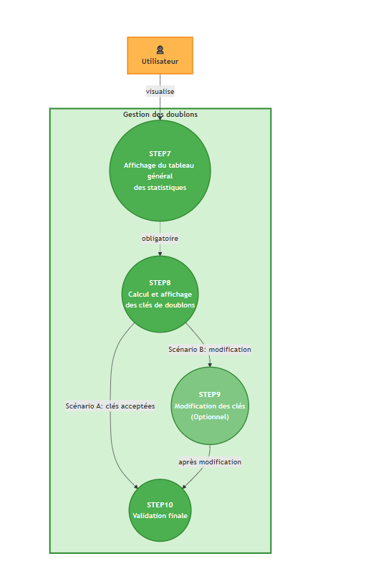
Cas d’utilisation
« Mapping Intelligente » présenté par RAMAMONJISOANIAINA Hasina Fitiavana Octobre 2025

Slide 17
Cas d’utilisation
7 à 10 minutes
1 minute 30
« Mapping Intelligente » présenté par RAMAMONJISOANIAINA Hasina Fitiavana Octobre 2025
Notes:
Si l’application prenait 7 à 10 minutes avant pour faire l’import
Maintenant il prend 1 minutes 30 avec les 1000 lignes par exemple avec tout les traitements

Slide 18
Démonstration
« Mapping Intelligente » présenté par RAMAMONJISOANIAINA Hasina Fitiavana Octobre 2025

Slide 19
Perspective
Extension vers différents types de bases de données
NoSQL
Interopérabilité universelle
Réduction des coûts
Amélioration de la portabilité
« Mapping Intelligente » présenté par RAMAMONJISOANIAINA Hasina Fitiavana Octobre 2025
Notes:
Objectif : Rendre le système compatible avec des bases NoSQL (MongoDB, Cassandra, etc.) en plus des bases SQL (PostgreSQL, MySQL…).
Intérêt : Offrir une interopérabilité universelle, quel que soit l’environnement des clients.
Impact : Réduction des coûts d’intégration et amélioration de la portabilité.

Slide 20
Conclusion
Défis d’automatisation et de fiabilité
Réduction significative du temps de traitement
Importance de l’intelligence artificielle
Interopérabilité entre les systèmes
« Mapping Intelligente » présenté par RAMAMONJISOANIAINA Hasina Fitiavana Octobre 2025
Notes:
Le projet Mapping Intelligente apporte une réponse concrète aux défis d’automatisation et de fiabilité des processus d’importation de données.
Grâce à la combinaison de Spark, du NLP et des LLM, le système offre :
une automatisation complète du mapping entre différents formats de fichiers,
une réduction significative du temps de traitement,
et une garantie de cohérence et de qualité des données à travers toutes les plateformes.
Ce projet illustre l’importance de l’intelligence artificielle dans la transformation digitale des entreprises, en rendant les systèmes d’information plus autonomes, rapides et évolutifs.
Il constitue une base solide pour des développements futurs intégrant davantage d’intelligence et d’interopérabilité entre les systèmes.

Slide 21
Merci
« Mapping Intelligente » présenté par RAMAMONJISOANIAINA Hasina Fitiavana Octobre 2025
Notes:
Le projet Mapping Intelligente apporte une réponse concrète aux défis d’automatisation et de fiabilité des processus d’importation de données.
Grâce à la combinaison de Spark, du NLP et des LLM, le système offre :
une automatisation complète du mapping entre différents formats de fichiers,
une réduction significative du temps de traitement,
et une garantie de cohérence et de qualité des données à travers toutes les plateformes.
Ce projet illustre l’importance de l’intelligence artificielle dans la transformation digitale des entreprises, en rendant les systèmes d’information plus autonomes, rapides et évolutifs.
Il constitue une base solide pour des développements futurs intégrant davantage d’intelligence et d’interopérabilité entre les systèmes.
Merci à l’ITU et université code d’azure de m’avoir donnée cette oportunité

